Slide 1

Universidad de los Andes
FISIOLOGIA para MEDICINA
FISIOLOGÍA
DEL
APARATO DIGESTIVO
2018
Ximena Páez

Slide 2
MUY IMPORTANTE:
Este material NO sustituye
el uso de los libros para el estudio de la fisiología
X. PÁEZ FISIOLOGÍA DIGESTIVA 2018 ULA

Slide 3
El paciente
siempre va primero
aún por encima de
nuestros propios
intereses
X. PÁEZ FISIOLOGÍA DIGESTIVA 2018 ULA

Slide 4
FUENTES
Ganong´s Review of Medical Physiology. 23er. Ed. K.E. Barrett, S.M. Barman, S.
Boitano, H.L. Brooks Eds. Lange, 2010.
Fisiología Médica. Fiorenzo Conti (ed.). Mc Graw-Hill, 2010.
Silbernagl S. Despopoulos. Fisiología. Texto y Atlas 7^{tima} Ed. Editorial Médica
Panamericana, 2009.
Fox S.I. Human Physiology. 10th edition. McGraw-Hill, New York, 2008.
Costanzo L.S. Physiology. 3er Ed. Saunders Elsevier, 2006.
K. M. Barrett. Gastrointestinal Physiology. Lange Physiology Series. McGraw-Hill, 2006.
A.C. Guyton, J.E Hall. Textbook of Medical Physiology. 10th Edition W.B. Sauders Co., Philadelphia,
2000.
M. Gershon. The Enteric Nervous System: a Second Brain. Hospital Practice. 1999.
L. Wilson-Pauwels, P.A. Stewart, E.J. Akesson. Autonomic Nerves. B.C. Decker Inc. Hamilton,
1997.
R.A. Bowen. Biomedical Sciences. Digestive System. Colorado State University, 2006.
Disponible en: http://arbl.cvmbs.colostate.edu/hbooks/pathphys/digestion/index.html
The Inner Tube of Life. Special Collection Science 307: 1914 2005 [DOI:
10.1126/science.307.5717.1914a]. Disponible en:
http://www.sciencemag.org/cgi/content/summary/sci;307/5717/1895
X. PÁEZ FISIOLOGÍA DIGESTIVA 2018 ULA

Slide 5
“…la integridad
es parte esencial de cualquier
experiencia educativa verdadera,
integridad de mi parte
como profesor e
integridad de su parte
como estudiante”
Dr. Bill Taylor
Prof. Emérito Ciencias Políticas
Oakton Comunity College
Una carta a mis estudiantes 1999
X. PÁEZ FISIOLOGÍA DIGESTIVA 2018 ULA

Slide 6
Fisiología del Aparato Digestivo
Introducción a la función digestiva
Regulación neurohumoral de la actividad GI
Boca-esófago
Estómago
Páncreas, hígado
Intestino delgado
Digestión
Absorción nutrientes, agua, electrolitos y vitaminas
Colon
X. PÁEZ FISIOLOGÍA DIGESTIVA 2018 ULA

Slide 7
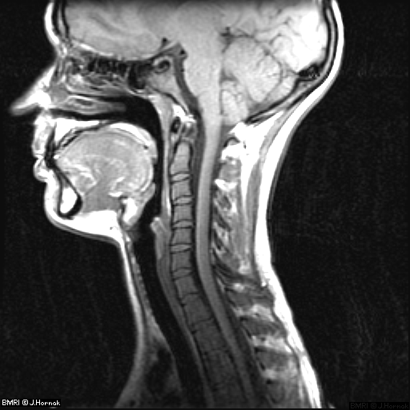
TEMA 3 Boca-esófago
I. BOCA FARINGE
1. R. MASTICACIÓN
2. R. SALIVACIÓN
3. R. DEGLUCIÓN
II. ESÓFAGO
1. R. DEGLUCIÓN
2. MOTILIDAD
3. EEI
4. ALTERACIONES
X. PÁEZ FISIOLOGÍA DIGESTIVA 2018 ULA

Slide 8
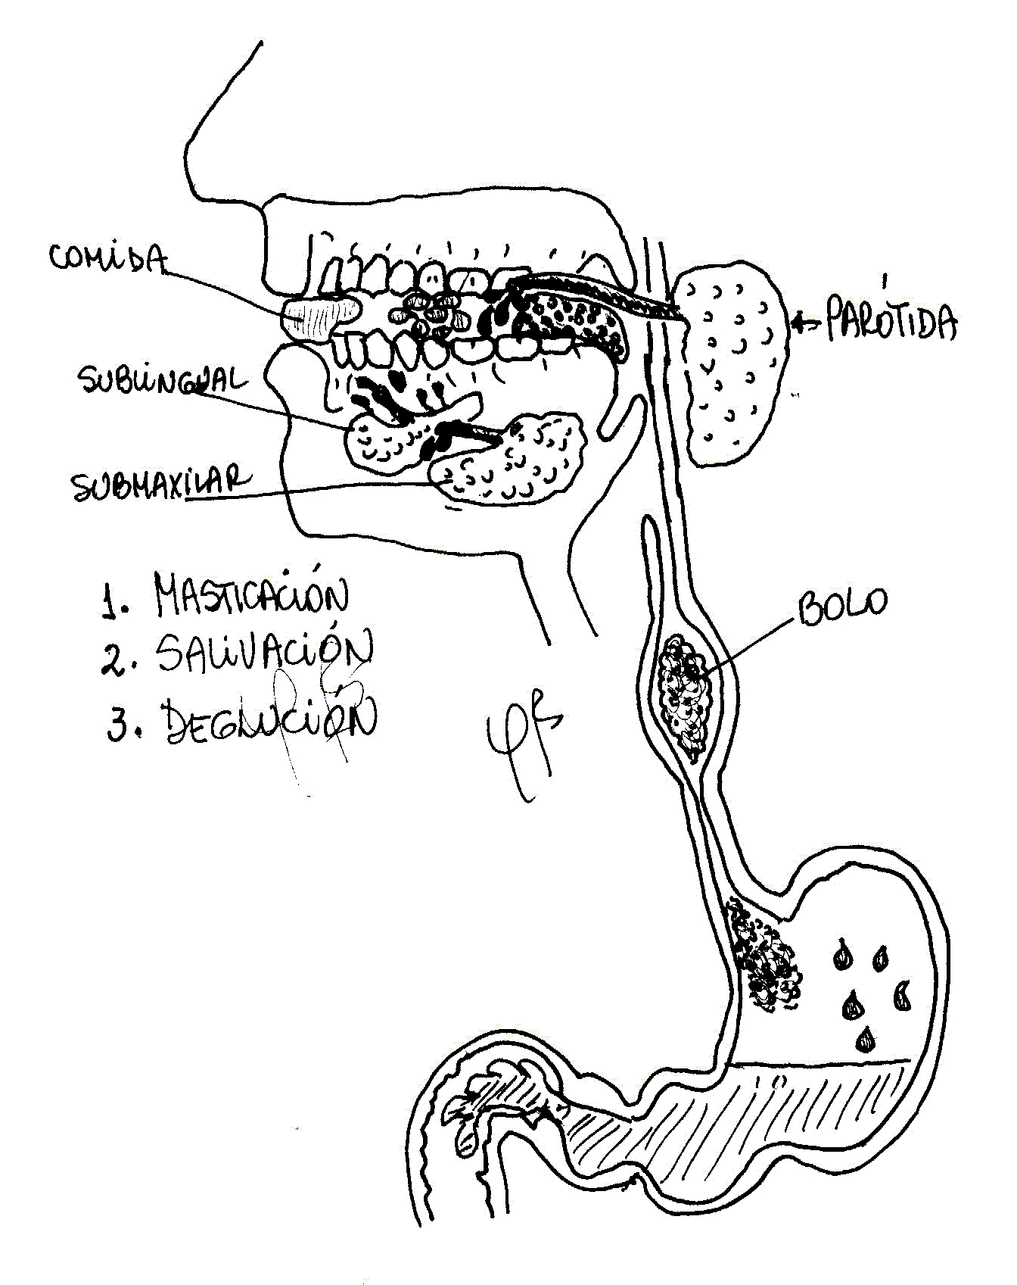
I. BOCA-FARINGE
II. ESÓFAGO
COMIDA
GL. SUBLINGUAL
GL. SUBMAXILAR
Bolo
1. Masticación
2. Salivación
3. Deglución
X. PÁEZ FISIOLOGÍA DIGESTIVA 2018 ULA

Slide 9
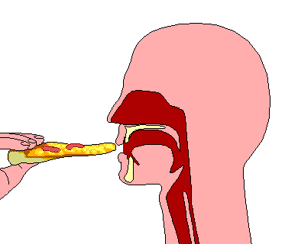
I. BOCA-FARINGE
MASTICAR
SALIVAR
DEGLUTIR
Esófago
Vía aérea
X. PÁEZ FISIOLOGÍA DIGESTIVA 2018 ULA

Slide 10
I. BOCA-FARINGE
1.MASTICACIÓN
Propósito:
Reducir tamaño de partículas
Aumentar superficie para
acción enzimática
Lubricar con saliva
Formar el BOLO
Facilitar deglución
X. PÁEZ FISIOLOGÍA DIGESTIVA 2018 ULA

Slide 11
I. BOCA-FARINGE
1. MASTICACIÓN
Reflejo
Masticación
Inicio
voluntario
Comida
boca
Movimientos
masticatorios
Estímulo
Respuesta
X. PÁEZ FISIOLOGÍA DIGESTIVA 2018 ULA

Slide 12
Reflejo
Masticación
**
Corteza
sensorial
motora
2.
SNC
N. Haz Solitario X
N. Sensorial V
1.
Aferentes
3.
Eferentes
Cav bucal
V, IX
N. Motores
V, VII, XII
Act. Refleja Oscilatoria
Comida en boca
Masticadores
Orbicular labios,
Buccinador
Piso de la boca
Lengua
Estímulo
Respuesta
X. PÁEZ FISIOLOGÍA DIGESTIVA 2018 ULA

Slide 13
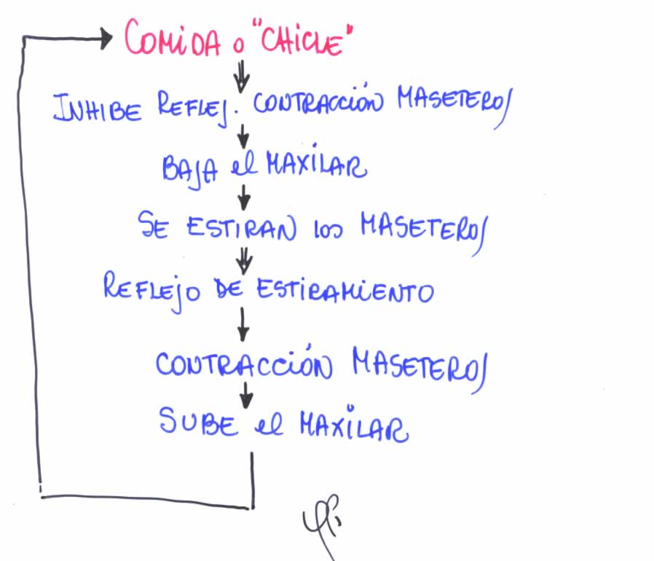
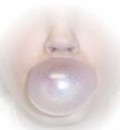
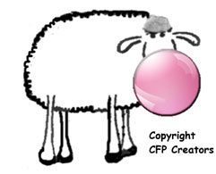
Reflejo
Masticación
Musculatura
esquelética
¿Rebajar de peso
masticando chicle??
El ciclo termina al deglutir la comida
Con el chicle persiste por horas…
X. PÁEZ FISIOLOGÍA DIGESTIVA 2018 ULA

Slide 14
Abrir la boca
Colocar alimento
Cerrar la boca
***
Reflejo
Masticación
INICIO
VOLUNTARIO
REFLEJO
Comida en boca
Relajación maseteros
Cae maxilar inf.
Estiramiento maseteros
Reflejo miotático
Contracción maseteros
Sube maxilar inf.
Deglución
comida
Continua presencia
Comida o chicle
Cesa reflejo
masticación
Continua círculo
anterior
X. PÁEZ FISIOLOGÍA DIGESTIVA 2018 ULA

Slide 15
I. BOCA-FARINGE
1. Masticación
PROBLEMAS DE MASTICACIÓN
Edéntulos
Alteraciones del músculo
esquelético: Miastenia gravis
X. PÁEZ FISIOLOGÍA DIGESTIVA 2018 ULA

Slide 16
I. BOCA-FARINGE
2. Salivación
Glándulas, tipos de saliva
Reflejos
Formación de saliva
Contenido
Funciones
Trastornos
X. PÁEZ FISIOLOGÍA DIGESTIVA 2018 ULA

Slide 17
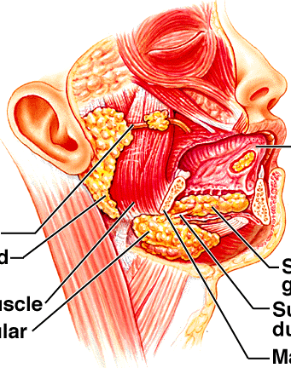
I. BOCA-FARINGE
Glándulas
salivales
2. Salivación
lengua
Gl. orales
5%
20%
Parótida
S. serosa
Sublingual
S. mucosa
5%
70%
Submaxilar
mixta
X. PÁEZ FISIOLOGÍA DIGESTIVA 2018 ULA

Slide 18
I. BOCA-FARINGE
Acino
seroso
2. Salivación
Glándulas
salivales
Conducto
intercalado
Acino
mucoso
Conducto
salival
X. PÁEZ FISIOLOGÍA DIGESTIVA 2018 ULA

Slide 19
I. BOCA-FARINGE
**
2. Salivación
EJERCICIO:
Cerrar los ojos
Imaginarse algo rico para comer
¿QUÉ OCURRE?
X. PÁEZ FISIOLOGÍA DIGESTIVA 2018 ULA

Slide 20
¡Se hace agua la boca!
¿Y por qué??
X. PÁEZ FISIOLOGÍA DIGESTIVA 2018 ULA

Slide 21
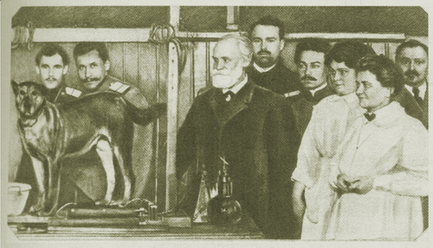
Reflejos
Condicionados
2. Salivación
Iván Pavlov
fisiólogo ruso
Premio Nobel 1904
Descubrimiento de Reflejos Condicionados
Fisiología digestiva en perros
X. PÁEZ FISIOLOGÍA DIGESTIVA 2018 ULA

Slide 22
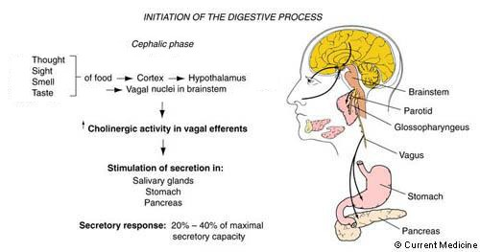
Condicionamiento
Fase cefálica
Secreciones digestivas
INICIO
PROCESO DIGESTIVO
****
INTEGRACIÓN
corteza
hipotálamo
tallo
pensamiento
vista
olfato
gusto
COMIDA
Efectores
Aumenta
Actividad
parasimpática
Gl.SALIVALES
n. vago
Estimulación secreción:
Gl. Salivales n. VII, IX
Estómago n. X
Páncreas n. X
Hígado n. X
ESTÓMAGO
PÁNCREAS
Respuesta secretora:
20-40% capacidad secretora
X. PÁEZ FISIOLOGÍA DIGESTIVA 2018 ULA

Slide 23
I. BOCA-FARINGE
Aferencias
centrales
“pensamientos”
2. Salivación
Reflejos
Condicionados
***
Visión
Audición
Olfación
Hipotálamo
NO HAY
Comida
en boca
CENTROS
Protuberancia-bulbo
Parótida
SALIVACIÓN
Submaxilar
Sublingual
Actividad parasimpática
X. PÁEZ FISIOLOGÍA DIGESTIVA 2018 ULA

Slide 24
I. BOCA-FARINGE
2. Salivación
Reflejos
Innatos
***
Comida
en boca
Gusto
Tacto
CENTROS
Protuberancia-bulbo
Parótida
SALIVACIÓN
Submaxilar
Sublingual
Actividad parasimpática
X. PÁEZ FISIOLOGÍA DIGESTIVA 2018 ULA

Slide 25
2. Salivación
Reflejos
Innatos
***
2.
Centro
Protuberancia-bulbo
1.
Aferentes
3.
Eferentes
Boca
V, IX, X
N. VII, IX
G. submaxilar y ótico
Glándulas salivales
Comida
en boca
Salivación
acuosa
X. PÁEZ FISIOLOGÍA DIGESTIVA 2018 ULA

Slide 26
Estimulación
PARASIMPÁTICA
2. Salivación
n. VII, IX
***
* Saliva ACUOSA abundante,
rica en ENZIMAS
* ACh tiene efecto secretor y
vasodilatador
* VIP coexiste con ACh y
es vasodilatador
* Sustancia P y ACh vía
Ca⁺⁺ producen saliva fluida
ACh
Secretora
Vasodilatadora
ABUNDANTE SALIVACIÓN: Colinérgicos,
Insecticidas Organofosforados
¡Ojo!
X. PÁEZ FISIOLOGÍA DIGESTIVA 2018 ULA

Slide 27
I. BOCA-FARINGE
2. Salivación
CONDICIONAMIENTO
COMIDA
NAÚSEA, OLOR
DESHIDRATACIÓN
MIEDO
SUEÑO
“pensar
en comer”
(+)
(-)
“boca seca”
PARASIMPÁTICO
X. PÁEZ FISIOLOGÍA DIGESTIVA 2018 ULA

Slide 28
2. Salivación
Estimulación
SIMPÁTICA
T1-T3
Acción SNA dual
complementaria
***
No inicia ni sostiene salivación
pero potencia efectos parasimpáticos
NE efecto α1 vasoconstricción
E efecto β en célula acinar y ductal
* Saliva ESPESA
escasa mucosa
* NE sobre vasos y acinos
BOCA SECA:
Miedo
Anticolinérgicos: Atropina
¡Ojo!
X. PÁEZ FISIOLOGÍA DIGESTIVA 2018 ULA

Slide 29
2. Salivación
Acción SNA dual
complementaria
***
Parasimpático
VII & IX
ACh
Sust. P
ACh R
Sust. P R
IP3
DAG
Ca⁺⁺
PKC
Volumen (flujo)
Ptialina
Saliva fluida
Vs.
α1 R
β R
Simpático
T1-T3
NE
Ptialina
Flujo transitorio
Saliva espesa
AMPc
PKA
X. PÁEZ FISIOLOGÍA DIGESTIVA 2018 ULA

Slide 30
2. Salivación
***
Acción SNA dual
complementaria
Ingesta
Estrés
SN parasimpático
SN simpático
ACh
Acción SNA
dual
complementaria
NE (β)
PLC Ca⁺⁺
AMPc
Predomina
(+)
Secreción de
SALIVA
(+)
Fluida
Espesa
X. PÁEZ FISIOLOGÍA DIGESTIVA 2018 ULA

Slide 31
2. Salivación
***
Mensajeros y
vías señalización
SALIVA
PARASIMPÁTICA
ACh
Sust. P
VIP
Ca⁺⁺
Saliva fluida
Rica en enzimas
AMPc
SALIVA
SIMPÁTICA
NE β
AMPc
Saliva escasa
espesa
Pocas enzimas
NE α1
Ca⁺⁺
X. PÁEZ FISIOLOGÍA DIGESTIVA 2018 ULA

Slide 32
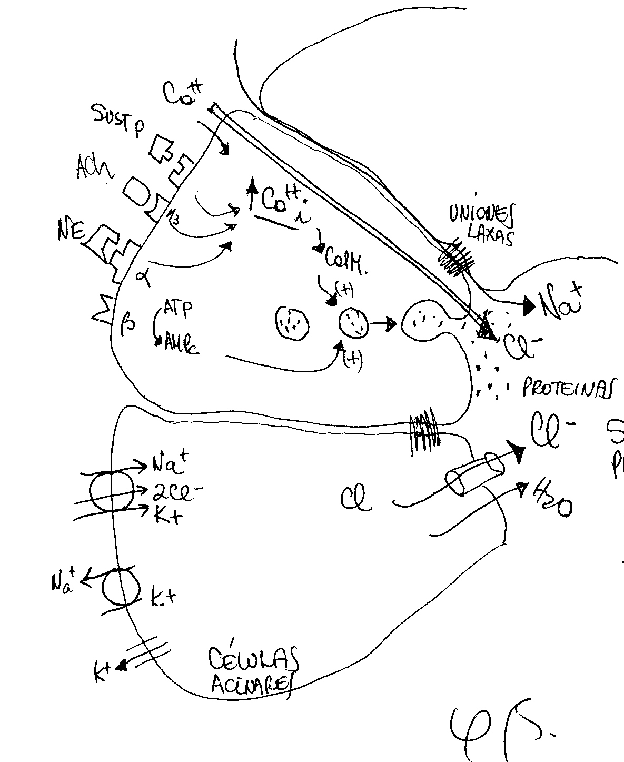
***
Formación saliva
C. Acinar
Ca⁺⁺
1.
SALIVA
ACINAR
Isotónica
Borde
basal
Sust. P
ACh
Uniones
Estrechas
laxas
NE
Na⁺
2
proteínas
4
Secreción
Transcelular Cl⁻
Cl⁻
1
LUZ
1
H₂O
3
* Secreción de
fluido como el
plasma + enzimas
* Uniones estrechas
laxas
X. PÁEZ FISIOLOGÍA DIGESTIVA 2018 ULA

Slide 33
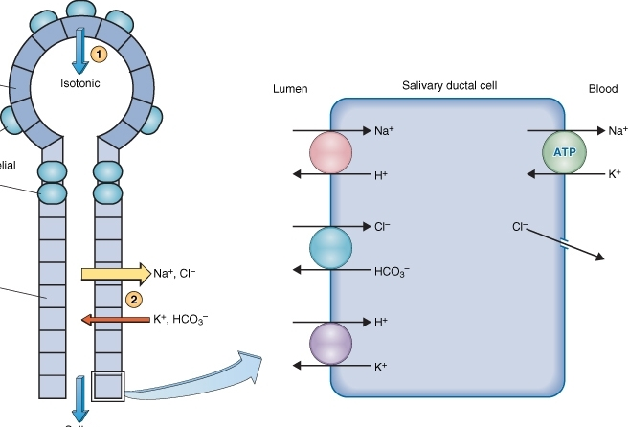
***
Formación saliva
2.
SALIVA
DUCTAL
Hipotónica
S. acinar
Isotónica
Na⁺
LUZ
L
U
Z
Pasan
a la
sangre
HCO₃
Cl⁻
HCO₃⁻
Cl⁻
Uniones
Estrechas
apretadas
K⁺
C. ductal
Sangre
Salen
a la luz
ductal
Saliva
Ductal
Hipotónica
ALDOSTERONA
Rescata Na⁺ y elimina K⁺
en ductos salivales,
intestino y riñón
X. PÁEZ FISIOLOGÍA DIGESTIVA 2018 ULA

Slide 34
Formación saliva
***
SALIVA
DUCTAL
2.
Célula ductal
* Absorción de NaCl
* Intercambio Cl⁻/HCO₃⁻
* Secreción K⁺ y HCO₃⁻
* Impermeabilidad al agua
debido a Uniones
Estrechas apretadas
[Na⁺, Cl⁻] 7-10 veces < plasma
Saliva Hipotónica
[HCO₃⁻ ] 2-3 veces > plasma
Saliva Alcalina
pH alcalino 8
Mejora solubilidad de proteínas
Baja umbral receptores gusto
X. PÁEZ FISIOLOGÍA DIGESTIVA 2018 ULA

Slide 35
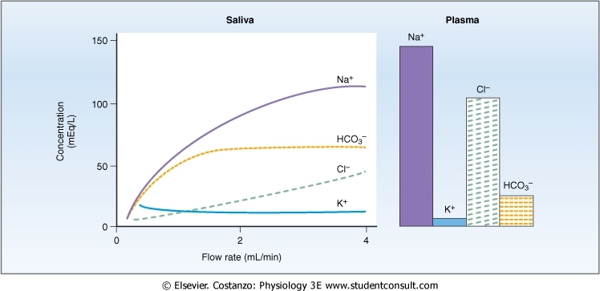
Formación saliva
***
SALIVA DUCTAL HIPOTÓNICA
PLASMA
Menos Na⁺, Cl⁻
Más HCO₃⁻, K⁺
Na⁺
Concentración iones mEq/L
HCO₃⁻
Cl⁻
K⁺
Flujo
X. PÁEZ FISIOLOGÍA DIGESTIVA 2018 ULA

Slide 36
I. BOCA-FARINGE
2. Salivación
Formación saliva
En REPOSO
S. ACINAR es ISOTÓNICA
S. DUCTAL es HIPOTÓNICA
En ACTIVIDAD
S. ACINAR y S. DUCTAL ambas son ISOTÓNICAS
X. PÁEZ FISIOLOGÍA DIGESTIVA 2018 ULA

Slide 37
I. BOCA-FARINGE
2. Salivación
Glándulas, tipos de secreción
Reflejos
Formación de saliva
Contenido
Funciones
Alteraciones
X. PÁEZ FISIOLOGÍA DIGESTIVA 2018 ULA

Slide 38
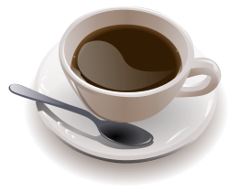
SALIVA
Contenido
****
Agua y electrolitos
Moco (mucinas)
Enzimas
Alfa amilasa o ptialina
Lipasa bucal
Sust. Protección
IgA*, lisozima
Lactoferrina
Proteínas protegen
esmalte y fijan taninos*
Facts. Crecimiento
S. Cohen, R. Levi M.
Premio Nobel 1986
Volumen: 1.5 L/día
pH: 7 ACTIVIDAD
pH: 8 REPOSO
¿Porqué se
toma al final
de la comida?
* Taninos: café, té, vino rojo
al final de comidas favorecen
limpieza oral rápida
* IgA secreción del sistema
inmune de mucosas
X. PÁEZ FISIOLOGÍA DIGESTIVA 2018 ULA

Slide 39
SALIVA
***
Contenido
ENZIMAS
α AMILASA O PTIALINA
LIPASA BUCAL
Glándulas Serosas acinos
Rompe uniones α 1-4 de CARBOHIDRATOS
5% en BOCA pH alcalino
35% en ESTÓMAGO hasta
que pH cae
Producida por Gl. de Ebner de la lengua
Actúa en ESTÓMAGO a pH ácido
X. PÁEZ FISIOLOGÍA DIGESTIVA 2018 ULA

Slide 40
SALIVA
***
Funciones
Permite masticación y deglución
Mantiene boca húmeda *
- habla
- limpieza oral
- gusto
3. Acción antibacteriana
4. Inicia digestión de CH 5% boca
5. Neutraliza en parte jugo gástrico
6. Crecimiento y protección mucosa
* Mal aliento
en mañanas
Lubricación
Protección
Digestión
¿Hay absorción de nutrientes en la boca?
X. PÁEZ FISIOLOGÍA DIGESTIVA 2018 ULA

Slide 41
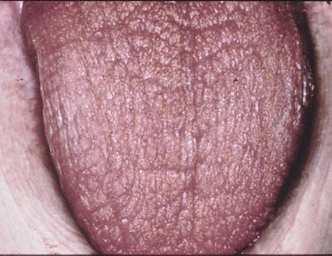
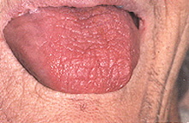
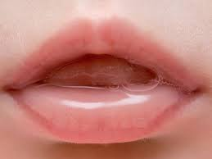
I. BOCA-FARINGE
2. Salivación
Alteraciones
XEROSTOMIA –
APTIALISMO
http://www.exodontia.info/files/Dry_tongue.jpg
Por favor abra la boca,
saque la lengua…
SIALORREA
El gasto de saliva depende del contenido de agua!
Sacar la lengua para ver
ESTADO DE HIDRATACIÓN
http://www.denta-beaute.com/en/dentallexicon/sialorrhea/
X. PÁEZ FISIOLOGÍA DIGESTIVA 2018 ULA

Slide 42
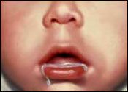
2. Salivación
Alteraciones
XEROSTOMIA - APTIALISMO
* Deshidratación
Fiebre
Anticolinérgicos
Simpaticomiméticos
Descarga simpática: MIEDO
http://www.exodontia.info/files/Dry_tongue.jpg
SIALORREA
Irritación local:
aumento de reflejo (dentista)
Aumento actividad colinérgica
Intoxicación con Insecticidas
Organofosforados
Miastenia gravis
http://archives.chennaionline.com/health/kids/images/07child01.jpg
X. PÁEZ FISIOLOGÍA DIGESTIVA 2018 ULA

Slide 43
I. BOCA-FARINGE
2. Salivación
Alteraciones
Sialolito emergiendo del conducto de Wharton
Passage of a Sialolith. N Engl J Med 2015; 372;11: E15 March 12
X. PÁEZ FISIOLOGÍA DIGESTIVA 2018 ULA

Slide 44
I. BOCA-FARINGE
3. Deglución
REFLEJO
INICIO VOLUNTARIO
1 segundo mientras se reúne la comida
en la boca y se envía a la faringe
Ejercicio:
Hacer consciente el deglutir
¿Qué pasa con boca, dientes, labios, lengua y paladar blando?
*
X. PÁEZ FISIOLOGÍA DIGESTIVA 2018 ULA

Slide 45
3. Reflejo Deglución
Orofarínea
Aferencias
**
Faringe
Paladar blando
Epiglotis
Bulbo
N. Haz Solitario
vía
V, IX, X
Complejo
dorsal
Vago
Centro
Bulbo
Boca (VII)
Glotis (X)
Nasofaringe (V)
CERRADAS
Eferencias
vía V, VII, X, XII
M. Faríngeos
Lengua
Boca y piso
Deglución
Contracción
m. Faringe
Bolo pasa
al esófago
Comida
en boca
X. PÁEZ FISIOLOGÍA DIGESTIVA 2018 ULA

Slide 46
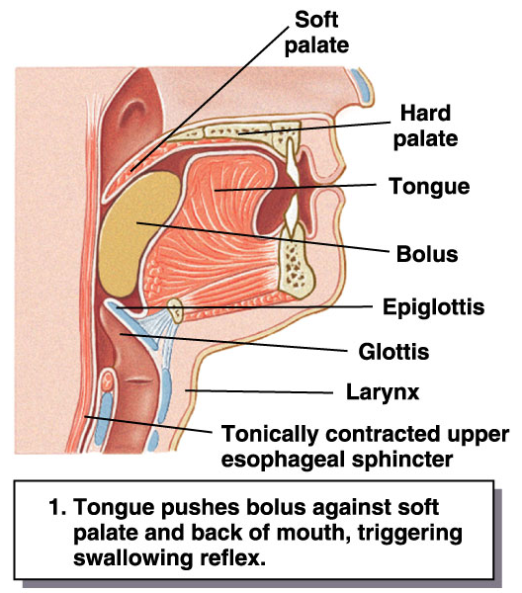
1.
paladar blando
3. Reflejo DEGLUCIÓN
Orofaríngea
lengua
BOLO
epiglotis
***
glotis
laringe
esfínter esofágico sup.
tónicamente contraído
La lengua empuja el bolo contra el paladar blando y parte posterior de boca, disparando el reflejo
X. PÁEZ FISIOLOGÍA DIGESTIVA 2018 ULA

Slide 47
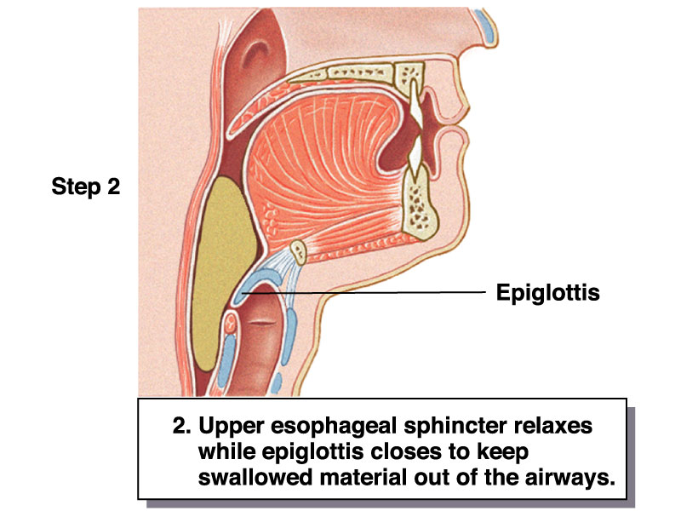
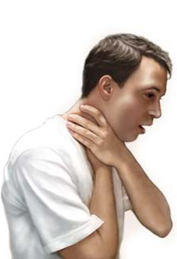
1.
paladar blando
3. Reflejo DEGLUCIÓN
paladar duro
lengua
bolo
epiglotis
Orofaríngea
***
2.
glotis
laringe
esfínter esofágico sup.
tónicamente contraído
epiglotis
El esfínter esofágico sup. se relaja, glotis se cierra y no pasa el bolo a vía aérea
No comer con
boca abierta!
No respirar
mientras se come!
“se va por el
camino viejo…”
X. PÁEZ FISIOLOGÍA DIGESTIVA 2018 ULA

Slide 48
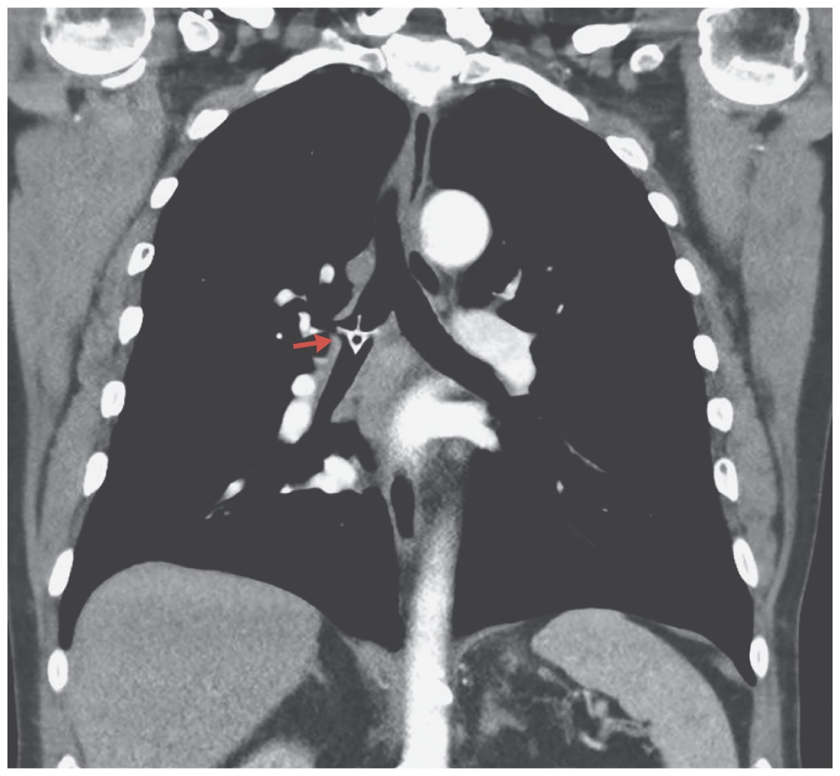
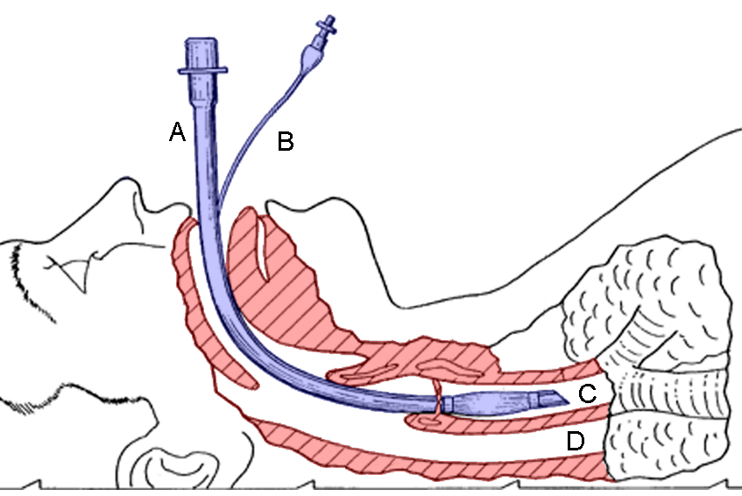
Vértebra de pollo en
bronquio derecho
Aspiration of a chicken bone. New Engl J Med 2018; 378: 18
X. PÁEZ FISIOLOGÍA DIGESTIVA 2018 ULA

Slide 49
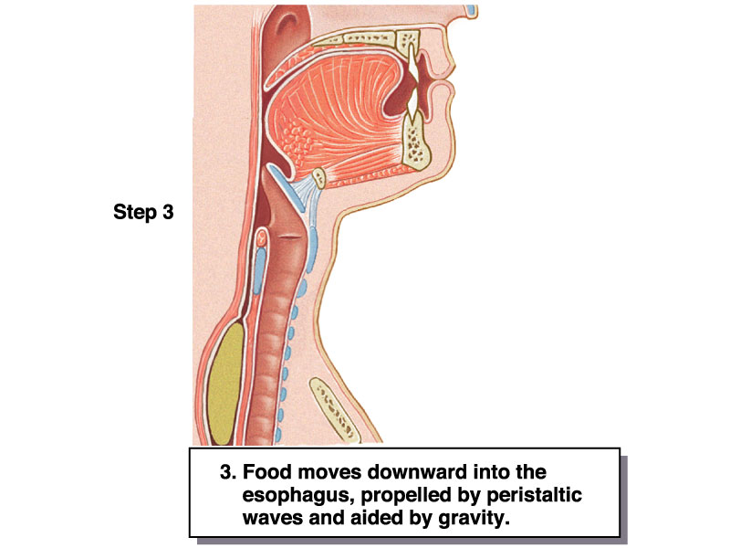
1.
paladar blando
3. Reflejo DEGLUCIÓN
paladar duro
lengua
bolo
epiglotis
Orofaríngea
***
2.
glotis
laringe
esfínter esofágico sup.
tónicamente contraído
epiglotis
El bolo va dentro del esófago empujado por peristaltismo y por gravedad; se abre glotis.
3.
X. PÁEZ FISIOLOGÍA DIGESTIVA 2018 ULA

Slide 50
1.
paladar blando
3. Reflejo DEGLUCIÓN
Orofaríngea
lengua
bolo
epiglotis
2.
glotis
laringe
esfínter esofágico sup.
tónicamente contraído
epiglotis
3.
En esófago
X. PÁEZ FISIOLOGÍA DIGESTIVA 2018 ULA

Slide 51
II. ESÓFAGO
Función
Motilidad, EEI
Deglución
Trastornos Motilidad
X. PÁEZ FISIOLOGÍA DIGESTIVA 2018 ULA

Slide 52
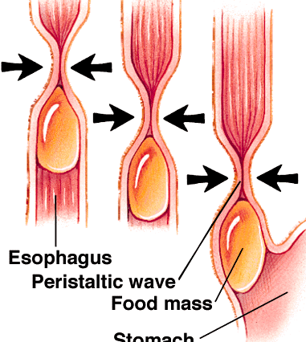
Reflejo Deglución
Esofágica
onda
peristáltica
Esófago
bolo
Estómago
X. PÁEZ FISIOLOGÍA DIGESTIVA 2018 ULA

Slide 53
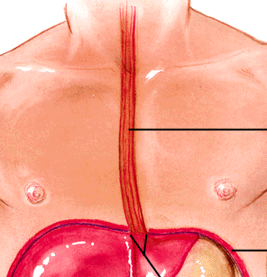
aire
II. ESÓFAGO
EES
Está en el tórax a presión
subatmosférica.
Tiene que evitar paso de:
* AIRE
Esfínter Esofágico Superior EES
* CONTENIDO GÁSTRICO
Esfínter Esofágico Inferior EEI
EEI
contenido
gástrico
X. PÁEZ FISIOLOGÍA DIGESTIVA 2018 ULA

Slide 54
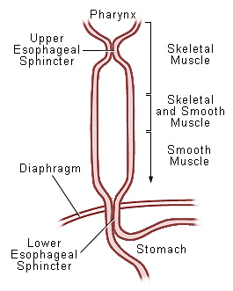
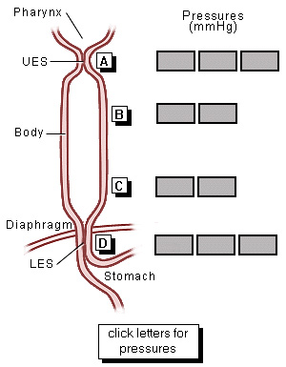
II. ESÓFAGO
Centro Deglución
Bulbo N. Dorsal vago
2. Motilidad
Faringe
Presiones
(mmHg)
EES
m. esquelético
EES
80
0
150
EES
m. esquelético
y liso
-5
80
Cuerpo
m. liso
5
50
diafragma
30
0
60
EEI
EEI
EEI
Estómago
En reposo EES y EEI tienen presiones más altas,
se relajan para dejar pasar el BOLO y luego
se cierran con más fuerza
X. PÁEZ FISIOLOGÍA DIGESTIVA 2018 ULA

Slide 55
II. ESÓFAGO
***
2. Motilidad
EES y EEI
en reposo
tienen
presiones
más altas
UES
EES
Unión m. liso
y estriado
cuerpo del
esófago
EEI
Sólo se relaja
con deglución
LES, L
EEI
reposo
deglución
Registro de presiones a lo largo
del tránsito del bolo por esófago
Manometría
X. PÁEZ FISIOLOGÍA DIGESTIVA 2018 ULA

Slide 56
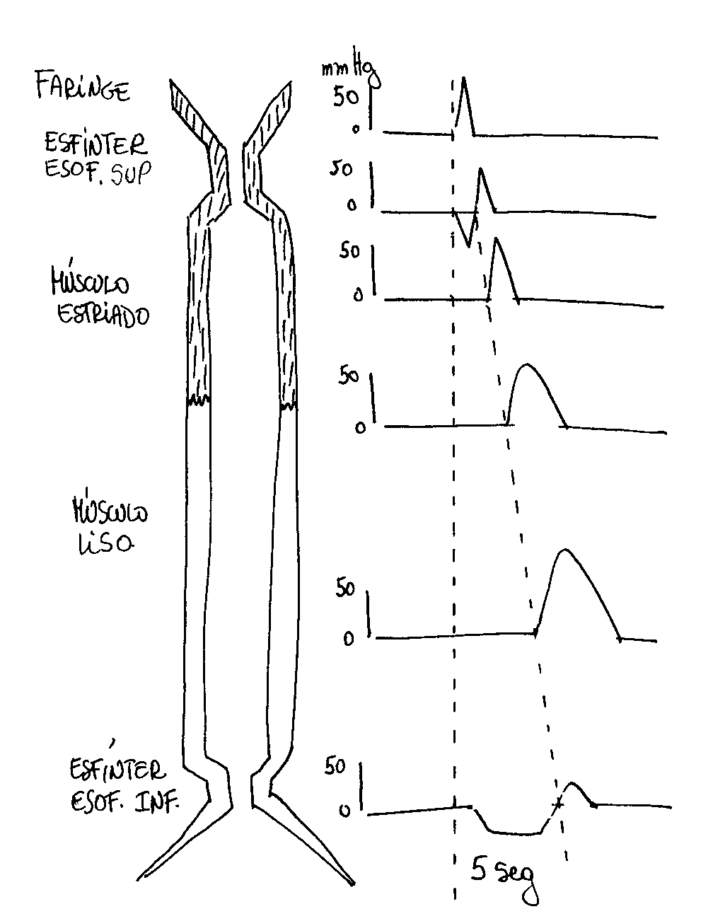
Manometría
**
II. ESÓFAGO
2. Motilidad
Relajación EES
Peristalsis PRIMARIA
disparada por
Reflejo Deglución
Peristalsis SECUNDARIA
mediada por SNE
Si queda comida, comienza
en el punto distendido
Relajación EEI
Relajación receptiva
estómago
Deglución
K. M. Barrett. Gastrointestinal Physiology. Lange Physiology Series. McGraw-Hill, 2006.
X. PÁEZ FISIOLOGÍA DIGESTIVA 2018 ULA

Slide 57
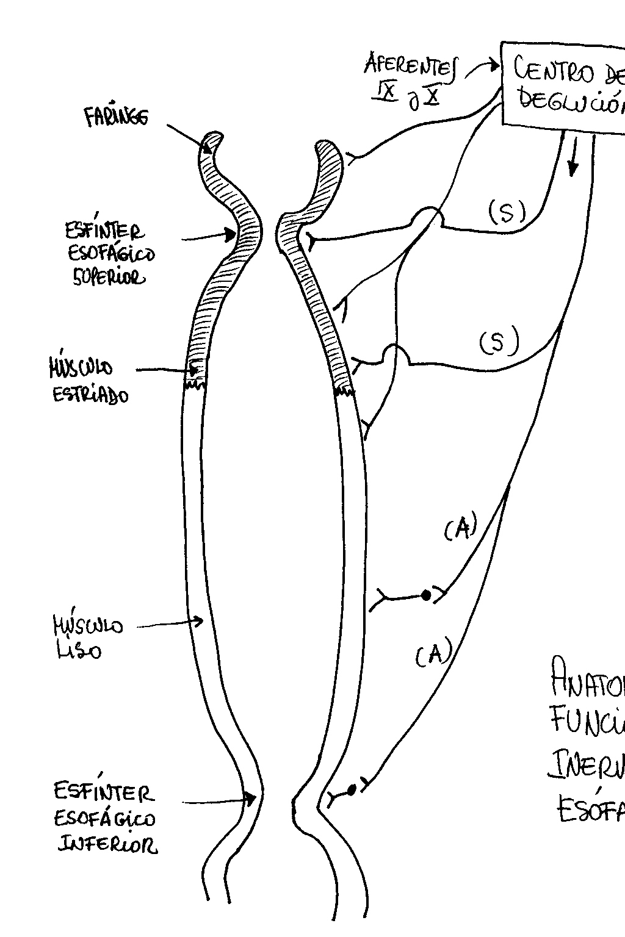
Centro Deglución
Bulbo
Aferentes
IX y X
2. Motilidad
**
FARINGE
EES
MÚSCULO
ESTRIADO
SALIDA
Nervios SOMÁTICOS (S)
Regulan directamente al
músculo estriado
Nervios AUTONÓMICOS (A)
Regulan músculo liso
directamente o vía SNE
SNE
MÚSCULO
LISO
EEI
SNE
K. M. Barrett. Gastrointestinal Physiology. Lange Physiology Series. McGraw-Hill, 2006.
X. PÁEZ FISIOLOGÍA DIGESTIVA 2018 ULA

Slide 58
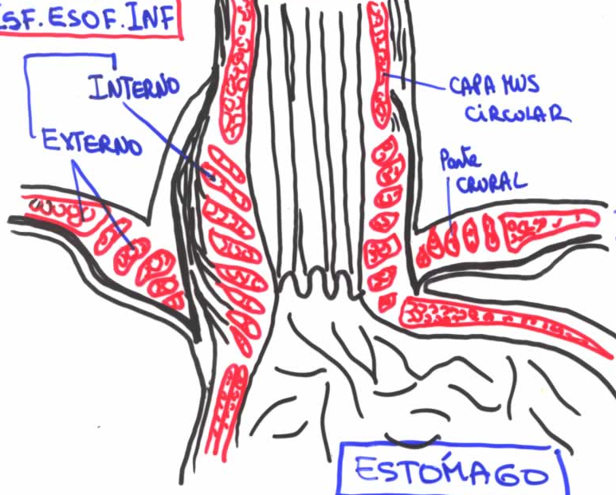
II. ESÓFAGO
3. Esfínter Esofágico
Inferior (EEI)
Capa muscular
circular
Componente int.
EEI
Esófago
Componente ext.
Parte crural
diafragma
Fibras estómago
Estómago
X. PÁEZ FISIOLOGÍA DIGESTIVA 2018 ULA

Slide 59
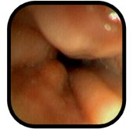
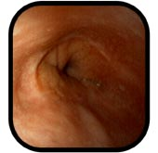
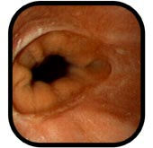
II. ESÓFAGO
3. EEI
Esófago
EEI CERRADO
EEI ABIERTO
X. PÁEZ FISIOLOGÍA DIGESTIVA 2018 ULA

Slide 60
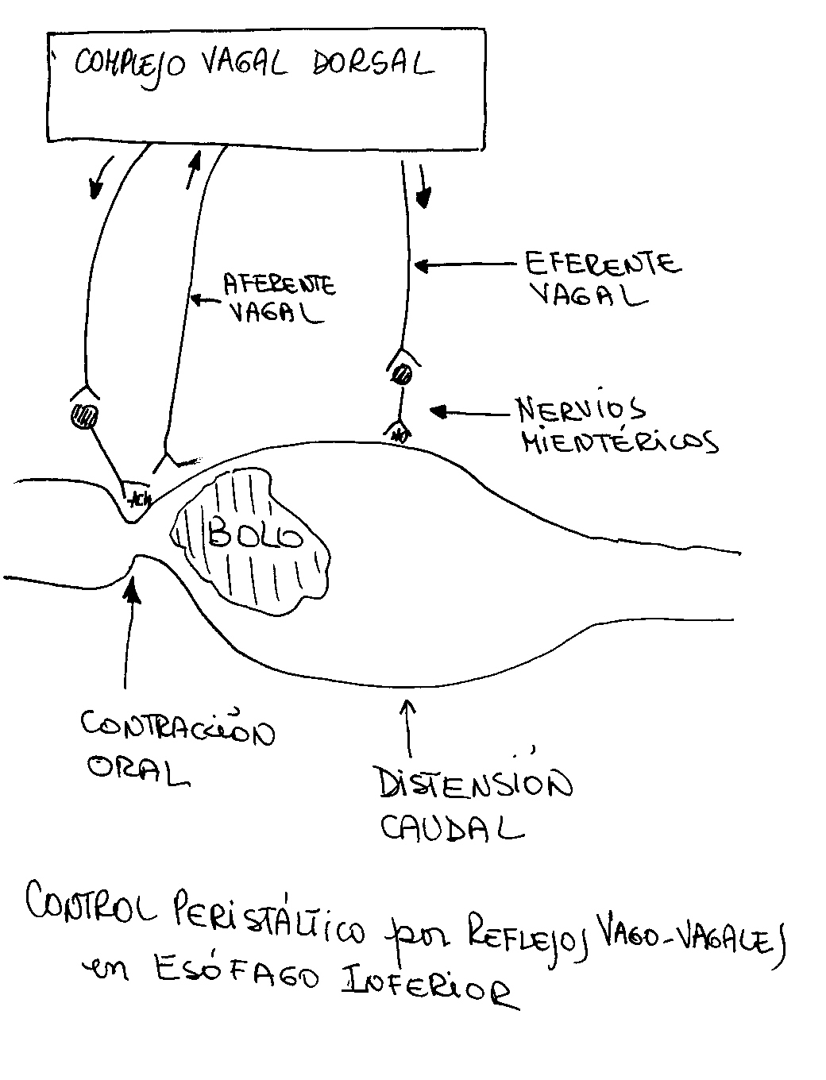
Control Neural EEI
*
**
Reflejos vago-vagales
en EEI
Complejo dorsal
del vago Bulbo
Eferente
vagal
Eferente
vagal
Aferente
vagal
Neuronas
mientéricas
ACh
NO
Adelante
AVANCE
orocaudal
Atrás
Contración
oral
SNE:
ACh contrae EEI
NO y VIP relajan EEI
Relajación
caudal
K. M. Barrett. Gastrointestinal Physiology. Lange Physiology Series. McGraw-Hill, 2006.
X. PÁEZ FISIOLOGÍA DIGESTIVA 2018 ULA

Slide 61
En esfínteres, las motoneuronas inhibidoras están inhibidas
= mus. contraído
Sólo se activan cuando se necesita que se abran los esfínteres
Ej. EEI al deglutir se relaja por control vagal
II. ESÓFAGO
***
Control vagal
EEI
Descarga
Motoneuronas
Inhibidoras
Descarga
Motoneuronas
Excitadoras
Presión EEI
Contracción
ACh
Relajación Deglución
VIP, NO
(-)
(-)
Esfínter
relajado
<
<
Esfínter
contraído
(-)
interneurona
moton. inhibidora
<
<
interneurona
n. inhibidora
X. PÁEZ FISIOLOGÍA DIGESTIVA 2018 ULA

Slide 62
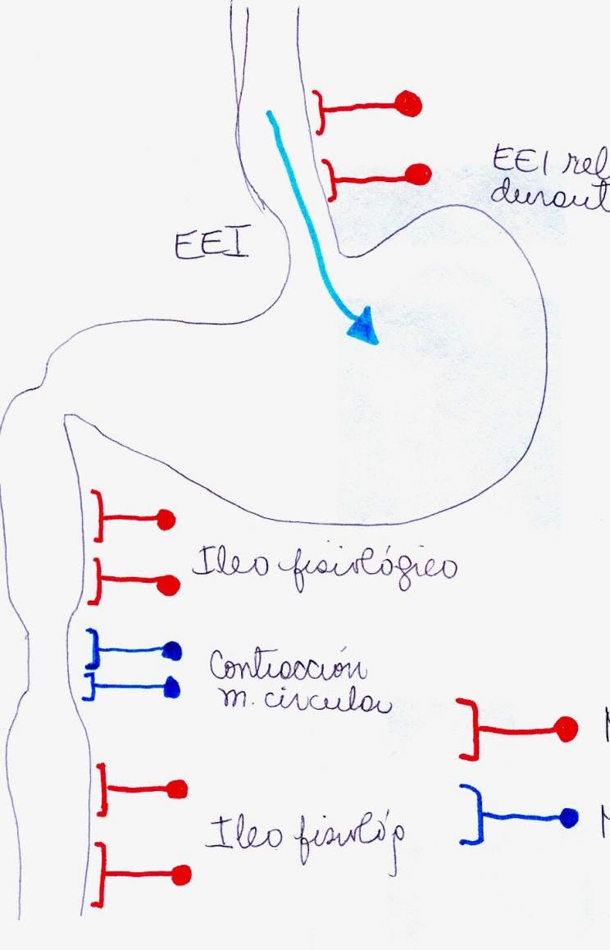

II. ESÓFAGO
Control
Vagal
EEI
EEI relajado
durante la deglución
Motoneur. Inhib. Activas
(relajación)
Motoneur. Inhib. Inactivas
(contracción)
Ileo fisiológico
Contracción m. circular
Ileo fisiológico
X. PÁEZ FISIOLOGÍA DIGESTIVA 2018 ULA

Slide 63
II. ESÓFAGO
Menos
importante
Control
Humoral
EEI
Gastrina
Motilina
VIP
Secretina
GIP
CCK
(+)
(-)
TONO
EEI
X. PÁEZ FISIOLOGÍA DIGESTIVA 2018 ULA

Slide 64
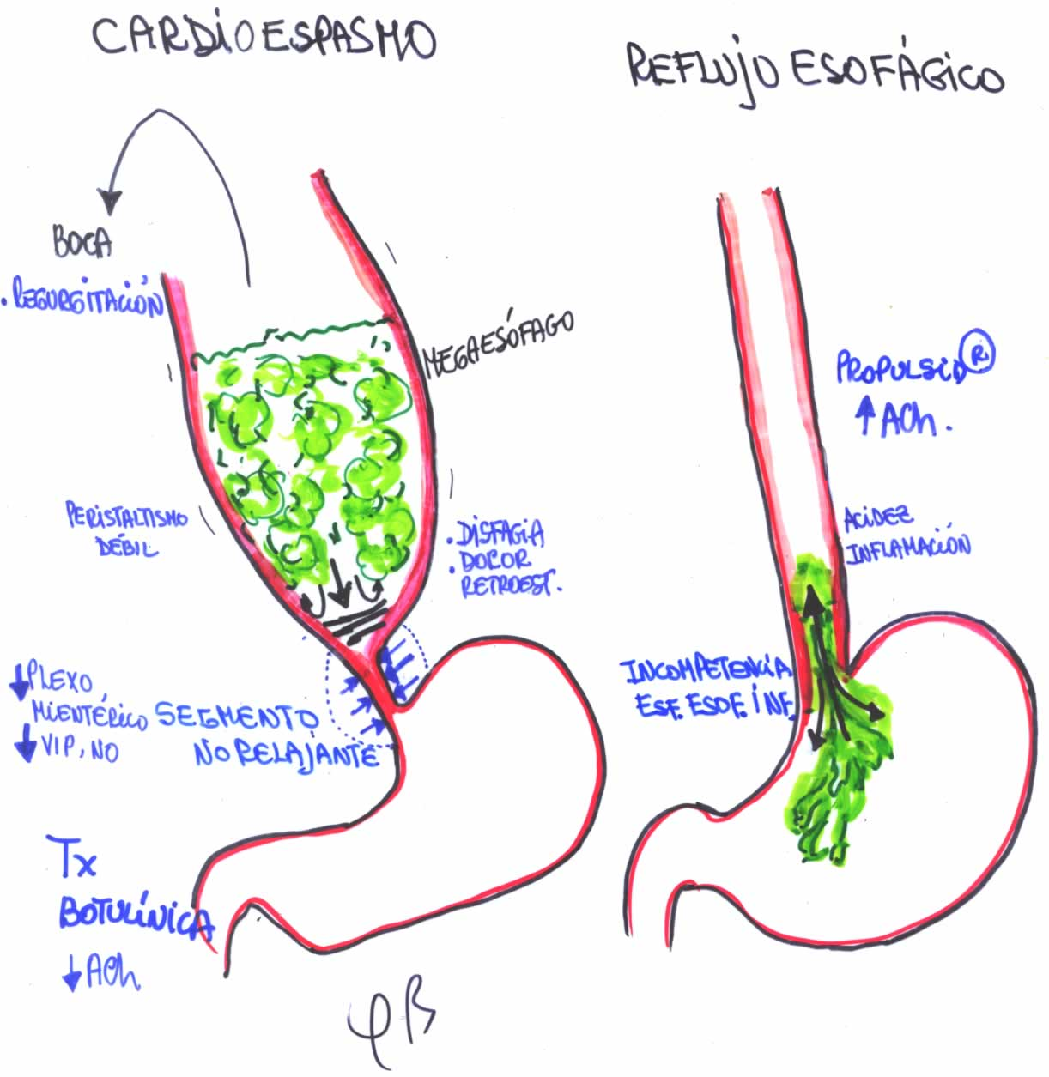
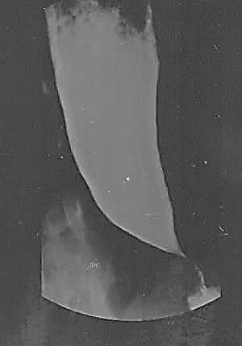
Cardioespasmo
o acalasia
**
II. ESÓFAGO
4. Alteraciones
Boca
Mega
esófago
Disfagia
Dolor retroesternal
Regurgitación
Mega-
esófago
Segmento
no relajante
Segmento no
relajante
X. PÁEZ FISIOLOGÍA DIGESTIVA 2018 ULA

Slide 65
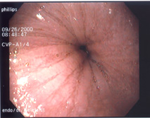
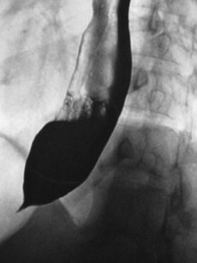
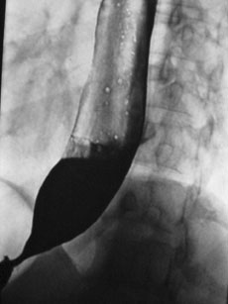
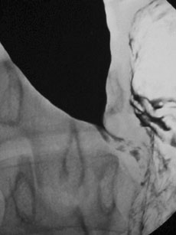
II. ESÓFAGO
4. Alteraciones
motilidad
Caso Acalasia
EEI puntiforme
Rx con Bario
X. PÁEZ FISIOLOGÍA DIGESTIVA 2017 ULA

Slide 66
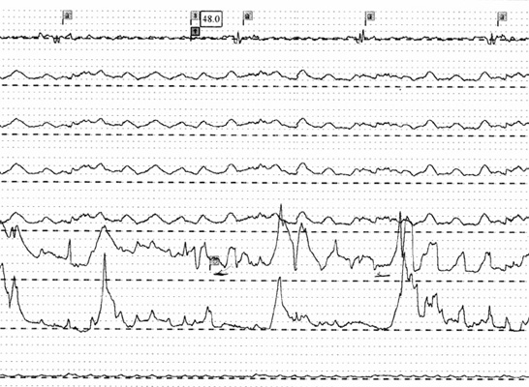
II. ESÓFAGO
4. Alteraciones
motilidad
Cardioespasmo
o acalasia
**
Relajación incompleta
durante deglución
Peristaltismo débil
irregular
X. PÁEZ FISIOLOGÍA DIGESTIVA 2018 ULA

Slide 67
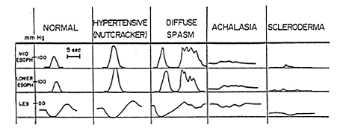
II. ESÓFAGO
4. Alteraciones
motilidad
***
NORMAL
ACALASIA
Esóf.
medio
P. Mientérico
deficiente
Disminución
VIP y NO
Esóf.
Inf.
EEI
Manometría
¡No hay relajación EEI!
Registro de presiones
a lo largo del tránsito
del bolo por esófago
X. PÁEZ FISIOLOGÍA DIGESTIVA 2018 ULA

Slide 68
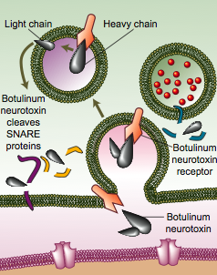
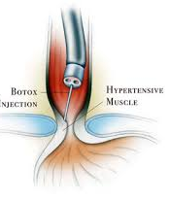
**
ACALASIA
tratamiento
Corregir hipersensibilidad
a ACh por denervación
Cadena
pesada
Usar Tx Botulínica
Cadena
ligera
Inyección
Tx
Tx cliva
SNARES
receptor
toxina
Disminución de
liberación ACh
Toxina
botulínica
Relajación EEI
temporal
* ¿Por qué pueden servir
bloqueadores de calcio?
X. PÁEZ FISIOLOGÍA DIGESTIVA 2018 ULA

Slide 69
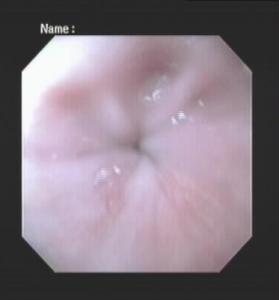
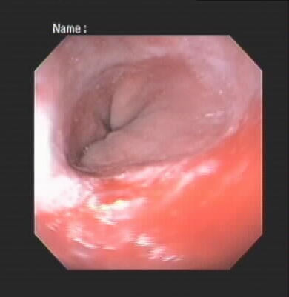
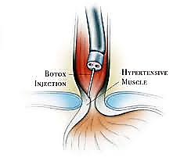
II. ESÓFAGO
ACALASIA
tratamiento
4. Alteraciones
motilidad
Corregir hipersensibilidad
a ACh por denervación
DESPUÉS
Tx. Botulínica
ANTES
Inhibidores Fosfodiesterasas (FDE)
para relajar mus liso por
disminuir Ca⁺⁺ i
¿cómo?
Disminución de liberación ACh
Relajación EEI
(efecto temporal 6 meses)
X. PÁEZ FISIOLOGÍA DIGESTIVA 2018 ULA

Slide 70
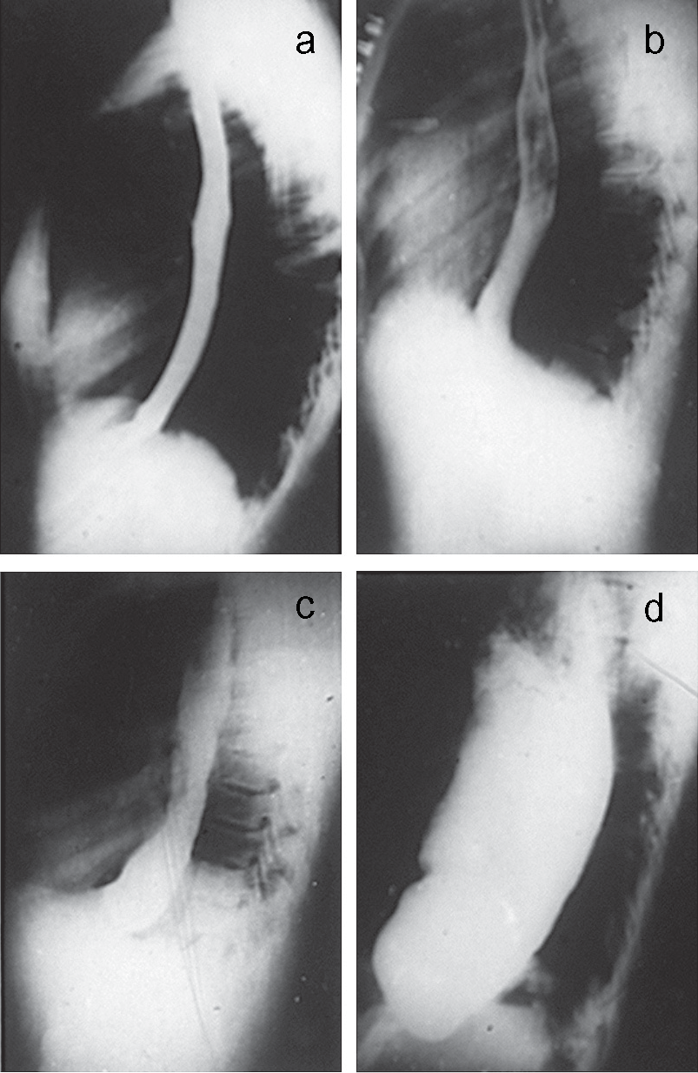
4. Alteraciones
motilidad
Megaesófago
Enf. Chagas
Hay pérdida
de un 90%
de plexos mientéricos
Evolución de un
megaesófago
http://www.tropika.net/svc/review/review-progress-mioc
X. PÁEZ FISIOLOGÍA DIGESTIVA 2018 ULA

Slide 71
Cardioespasmo
o acalasia
**
II. ESÓFAGO
4. Alteraciones
motilidad
Megaesófago por Acalasia
Tomografía coronal
Tomografía sagital
Hombre 63 años con disfagia a líquidos y sólidos por años. Endoscopia mostró esófago dilatado con comida. Se hizo esofagectomía con procedimiento de gastric pull y tubo yeyunal para alimentación que se retiró a los meses al tener buena ingesta oral
Achalasia with megaesophagus. N Engl J Med 2015; 373: e30
X. PÁEZ FISIOLOGÍA DIGESTIVA 2018 ULA

Slide 72
***
4. Alteraciones
motilidad
Reflujo
Gastroesofágico
Paso del contenido
gástrico a esófago
Se evita por
EEI
Angulación del esófago debajo de diafragma
Incompetencia
del EEI
Acidez
Inflamación
Úlcera, estenosis
X. PÁEZ FISIOLOGÍA DIGESTIVA 2018 ULA

Slide 73
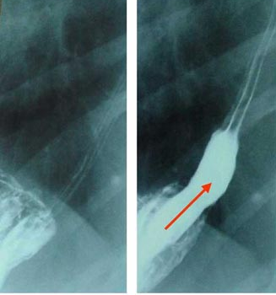
4. Alteraciones
motilidad
Reflujo
Gastroesofágico
Reflujo demostrable
durante maniobra de Valsalva
(aumento de presión intrabdominal)
X. PÁEZ FISIOLOGÍA DIGESTIVA 2017 ULA

Slide 74
4. Alteraciones
motilidad
**
Reflujo
Gastroesofágico
SÍNTOMAS
TRATAMIENTO
Insuficiencia del
EEI:
Pirosis
Esofagitis
Estenosis
Bloquear secreción ácida
Aumentar transmisión
colinérgica
Evitar acostarse luego de
comer
NO FUMAR
Perder peso
Cirugía en casos severos
X. PÁEZ FISIOLOGÍA DIGESTIVA 2018 ULA

Slide 75


4. Alteraciones
motilidad
***
¿Por qué los bebés
regurgitan la leche?
Los lactantes tienen INMADUREZ del EEI (hay reflujo gastroesofágico)
por eso regurgitan la leche “cortada”
cuando los levantan para “sacar los gases”
(hay deglución de aire)
REGURGITACIÓN
Paso del contenido
esofágico o gástrico a la boca
Los “buches”
https://www.fairview.org/espanol/BibliotecadeSalud/art%C3%ADculo/88447
X. PÁEZ FISIOLOGÍA DIGESTIVA 2018 ULA

Slide 76
II. ESÓFAGO
Trastornos
Motilidad
No confundir:
REFLUJO
REGURGITACIÓN
ERUCTO
VÓMITO
semiología
X. PÁEZ FISIOLOGÍA DIGESTIVA 2018 ULA

Slide 77

MC: disfagia y “algo que se atraviesa en la garganta”
A. Inspección visual: gran masa quística detrás de la lengua;
B. Vista fluoroscópica lateral: lesión vista en la valécula;
C. D. Laringoscopia y TAC cuello: quiste gigante en la superficie lingual de la epiglotis
Large epiglottic cyst detected on videofluoroscopic swallowing study. The Lancet 2018;392: 311. Jul 28
X. PÁEZ FISIOLOGÍA DIGESTIVA 2018 ULA

Slide 78



II. ESÓFAGO
Joven con dolor epigástrico agudo, constante, irradiado a tórax. El día anterior estuvo tomando alcohol.
Cuerpo extraño
en esófago
Unión gastroesofágica
Medscape Internal Medicine 29/9/2010
http://www.medscape.org/viewarticle/729522
X. PÁEZ FISIOLOGÍA DIGESTIVA 2018 ULA

Slide 79



II. ESÓFAGO
Cuerpo extraño
En vía digestiva superior
Prisionero con celular escondido
y sostenido de su molar
Medscape Jul 31, 2017
X. PÁEZ FISIOLOGÍA DIGESTIVA 2018 ULA

Slide 80
Fisiología del Aparato Digestivo
Introducción
Regulación neurohumoral
Boca-esófago
Estómago
Páncreas, hígado
Intestino delgado
Digestión
Absorción nutrientes, agua,
electrolitos y vitaminas
Colon
X. PÁEZ FISIOLOGÍA DIGESTIVA 2018 ULA

